Slide 1
Расширенная система управления студентами

Slide 2
Создайте класс Student с атрибутами:
name (строка) – имя студента
student_id (целое число) – ID студента
grades (список чисел) – список оценок

Slide 3
Добавьте методы в класс Student
add_grade(grade): добавляет новую оценку в список grades.
calculate_average(): возвращает средний балл.
get_best_grade(): возвращает лучшую оценку.
get_worst_grade(): возвращает худшую оценку.
display_info(): выводит информацию о студенте.

Slide 4
Создайте класс StudentManager для управления студентами:
add_student(student): добавляет студента в список.
display_all_students(): выводит информацию обо всех студентах.
get_top_student(): находит студента с самым высоким средним баллом.
get_lowest_student(): находит студента с самым низким средним баллом.

Slide 5
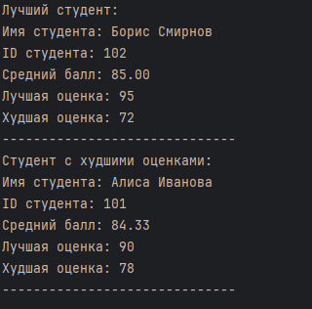
print()
manager.display_all_students()
print("Лучший студент:")
top_student.display_info()
print("Студент с худшими оценками:")
worst_student.display_info()

